Slide 1
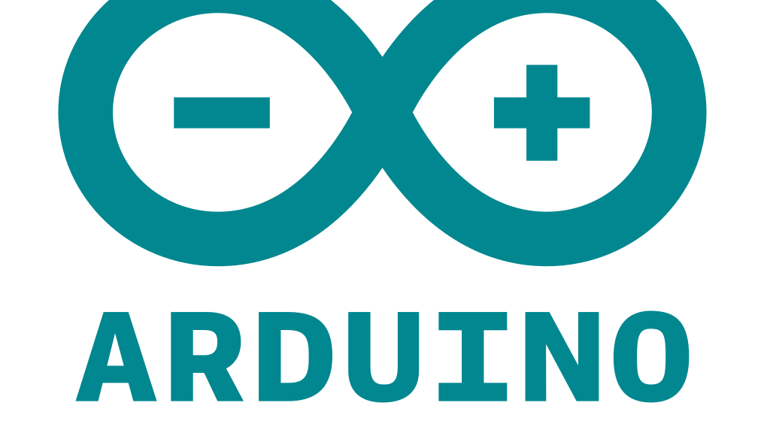
Arduino: O que é, sua utilidade e sua história
Nome: Gustavo Macedo Silva
Faculdade: Inatel
Período: 3º Engenharia de Software

Slide 2
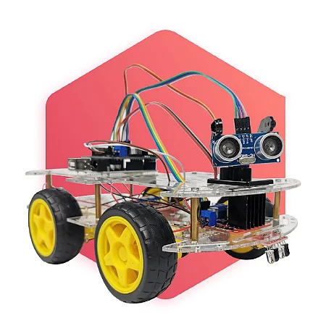
Introdução:
Primeiramente vamos aprender o que é um Arduino.
Arduino é uma plataforma de desenvolvimentos de projetos eletrônicos com código aberto.
A Plataforma se comunica com o ambiente atráves de um Software e um Hardware que pode ser ligado a um computador ou uma rede de recebimento e envio de dados.

Slide 3

História:
O Arduino foi criado na Itália em 2005, por 5 pesquisadores: David Cuartielles, Tom Igoe, Gianluca Martino, David Mellis e Massimo Banzi.
Massimo procurava um jeito de ensinar seus alunos as noções básicas sobre eletrônica e programação, porém não consegui encontrar placas com preço acessível e esquemas simples.
Daí veio a ideia de um projeto de criar uma ferramenta adaptável e barata para ser usado como base para seus projetos educacionais.

Slide 4
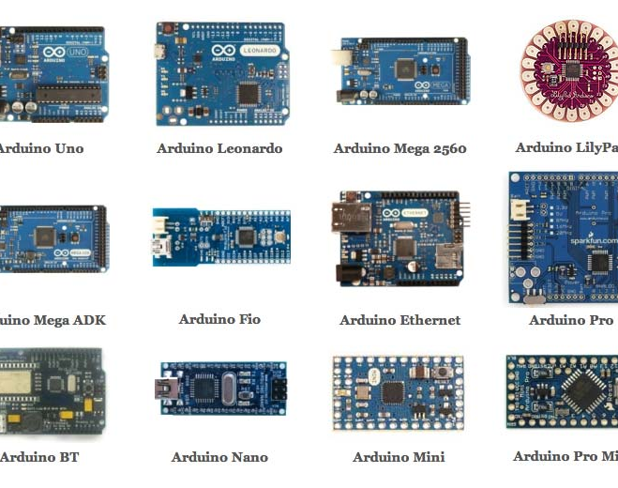
Tipos de Arduino:
Por ser uma plataforma com código aberto, o Arduino possui vários modelos, com preços e aplicações diferentes.
Alguns exemplos são o Arduino Uno, Arduino Mega 2560, Arduino Leonardo, Arduino Due, Arduino Mega ADK, Arduino Nano, Arduino Pro Mini, entre outras versões.
O Arduino Uno é um dos mais populares modelos, foi o primeiro a ter entrada USB, falaremos mais sobre no próximo slide.

Slide 5
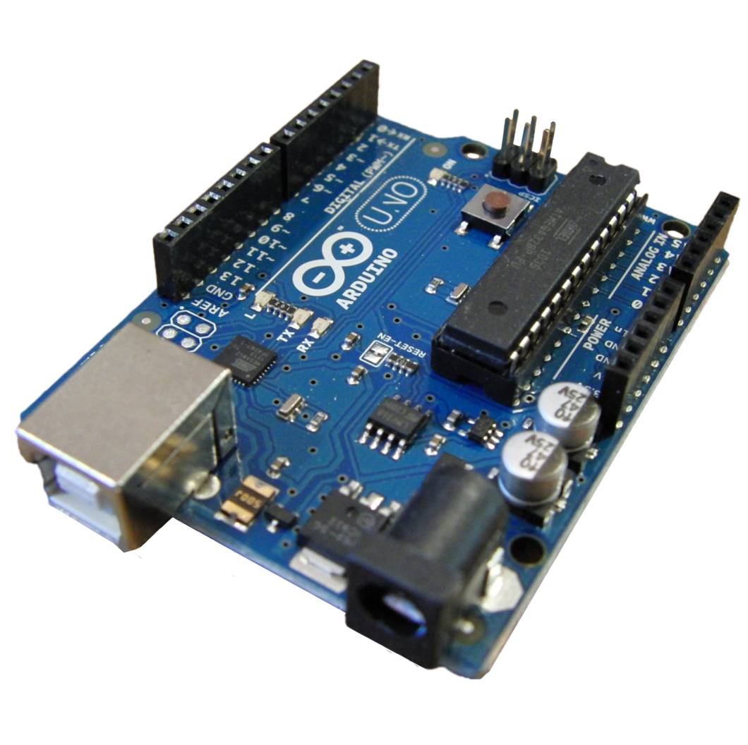
Arduino Uno
Como dito anteriormente, essa versão do Arduino é uma das mais usadas.
Ele é muito utilizado para projetos que precisam de um número de portas menor, e possui grande compatibilidade com shields existentes no mercado.
Shields são placas que podem ser acopladas no Arduino para ampliar suas capacidades e/ou adicionar funcionalidades (muitos podem ser empilhados, criando módulos de hardware com funções diferentes).
Possui conector para programação e um botão de reset para reiniciar a placa.
Existe uma atualização desse modelo chamada de Arduino Uno WiFi, que traz conectividade wireless (sem fio).

Slide 6
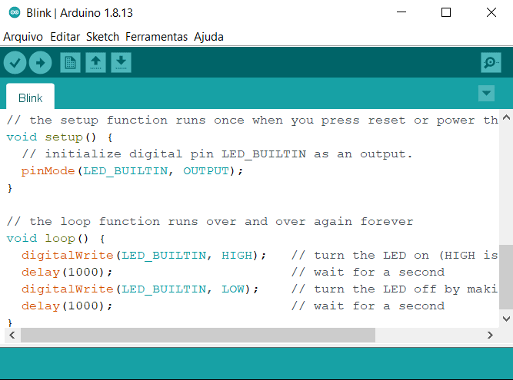
Arduino IDE
Arduino Integrated Developmente Environment é um aplicativo usado para escrever programas e algoritmos e fazer uploads em placas compatíveis com Arduino.

Slide 7
Isso é tudo!

